Slide 1

La journée du moelleux
Léo Dekowski
Editions
Sans Crispation
Elise Da Costa
CMI Lettres Anglais

Slide 2
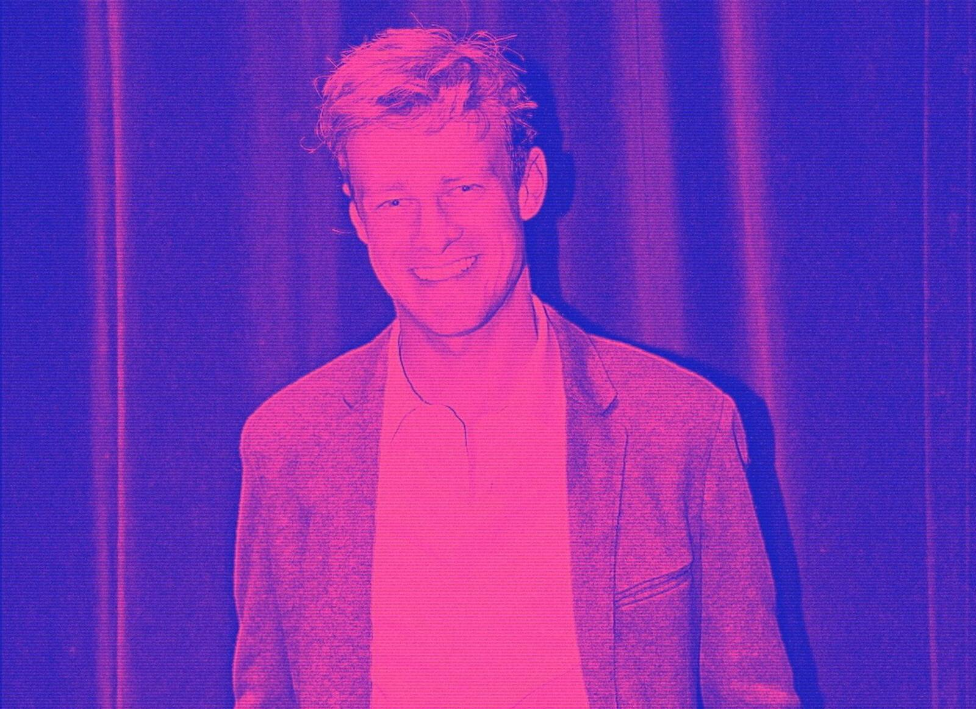
Léo Dekowski, né en 1996, signe avec son premier livre de poésie un objet obsessionnel, vingt-quatre heures de la vie d’un homme à la recherche du moelleux, depuis son réveil à 7h23 jusqu’au lendemain matin à 5h47.
(G Lecaplain, Liberation, 7/10/24)
Premières impressions:
Formes des poèmes hétérogènes
Pas de formes classiques
Poésie du quotidien

Slide 3
Pistes pédagogiques: Lire, Dire, Ecrire
Ces trois verbes sont à envisager comme pistes de travail autour de plusieurs aspects du recueil
La recette d’un poème réussi.
Le recueil peut être lu comme le mode d’emploi de la journée d’un poète
« Hâtez-vous lentement ; et, sans perdre courage,
Vingt fois sur le métier remettez votre ouvrage
Polissez-le sans cesse et le repolissez ;
Ajoutez quelquefois, et souvent effacez. »
N Boileau; l’art poétique.
Interroger le lien entre écriture et cuisine

Slide 4
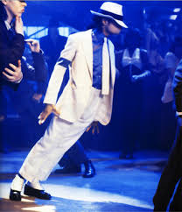
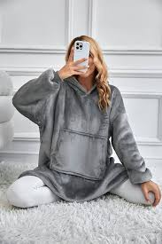
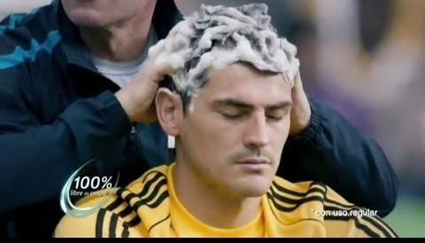
Définition
« le moelleux se définit mal sa définition n’est pas claire et distincte »
Le moelleux dans la culture populaire/ la douceur des souvenirs

Slide 5
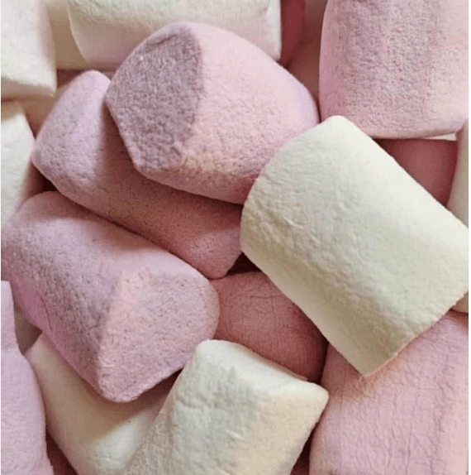
Le cas particulier du chamallow
« 11H36
mais heureusement haribo l’a bien compris
et a livré le chamallow au monde entier cratyle est heureux en sa tombe
voilà le mot parfait du capitalisme l’inéluctable et terrible victoire
toute l’histoire de notre langue ne peut rien face à la trouvaille commerciale
et je ne parle pas seulement du mot moelleux
vaincu mais valeureux
je dis plutôt qu’aucun de nos mots mûris depuis plus d’un millénaire
ne rivalise avec la puissance et la justesse de l’accord signifiant-signifié
que le chamallow scelle »

Slide 6
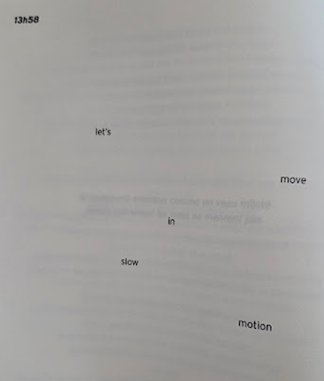
Interroger le statut du poète
Le texte est à la première personne il s’adresse parfois à un « tu » dont le statut est aussi à explorer.
Assonances/ Allitérations/ Paronomases
Forme des poèmes

Slide 7

Alliance entre sonorité et éléments naturels, matériaux, aliments.
Mise en concurrence des langues sur leur douceur: français, anglais, portugais
Les sens associés au figures de style
Les ingrédients: Barthes, Montaigne, Breton, Nietzsche, Virgile, Valery, Eluard…

Slide 8

Le monde qui m’entoure est une grosse moufle

